Slide 2
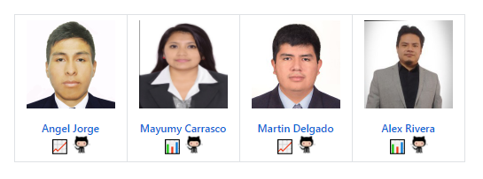
Aplicación de Modelos de ML para la Identificación de la Fuga de Clientes en el Servicio de Tarjeta de Créditos en un Banco.
Grupo 3

Slide 3
Comprensión del Negocio

Slide 4

Comprensión del Negocio
Un gerente de banco se siente incómodo por que cada vez más clientes abandonan sus servicios de tarjeta de crédito.
Así que se encuentra en busca de soluciones que le permitan tomar acciones de manera proactiva frente al cliente para brindarle un mejor servicio y/u ofertas que ayuden a cambiar su decisión.

Slide 5
Problema

Slide 6

Problema
El aumento progresivo de casos de deserción de clientes del servicio de tarjeta de crédito en un banco.
Planteamiento
¿Cómo un modelo predictivo ayudará a la identificación de la fuga del cliente?

Slide 7
Hipotesis

Slide 8

Hipótesis
Un modelo de predicción nos ayudará a clasificar los tipos de clientes(fuga y permanencia) en más del 50%.

Slide 9
Trabajos relacionados

Slide 10
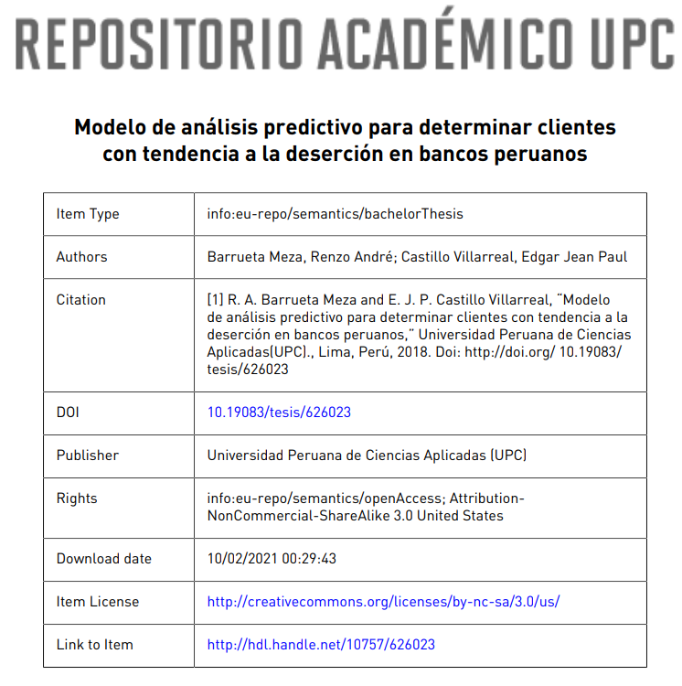
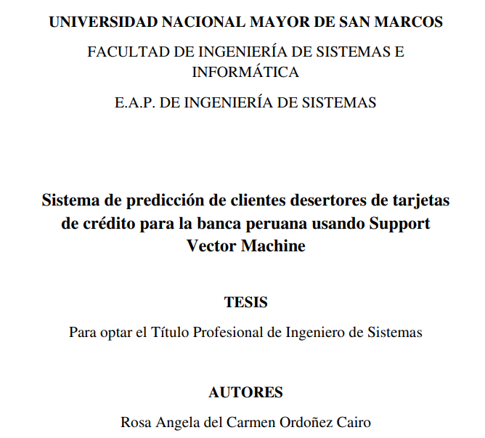
Artículos

Slide 11
Método

Slide 12
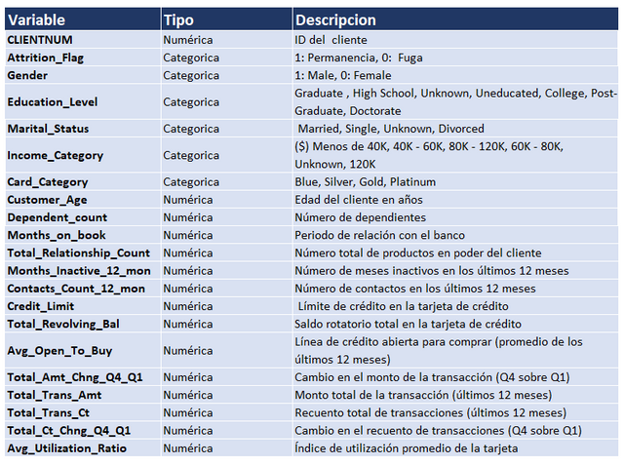
Método

Slide 13
Experimento

Slide 14




Experimentación
Extracción de la base de datos de Kaggle
Repositorio para guardar la BD descargada
Se procede a hacer primeros para la verificación de la data

Slide 15
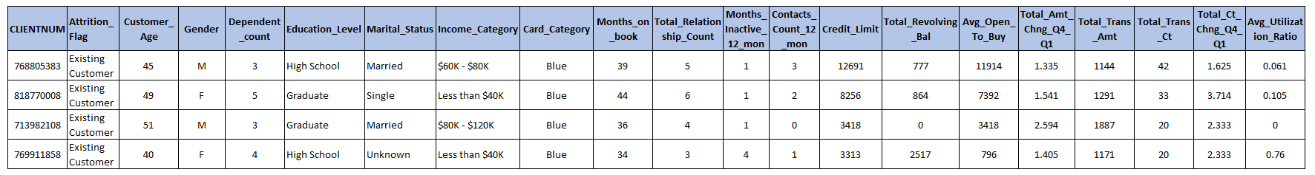

A. Carga de datos
10127 observaciones / 23 features

Slide 16
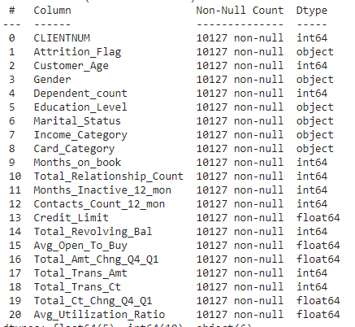
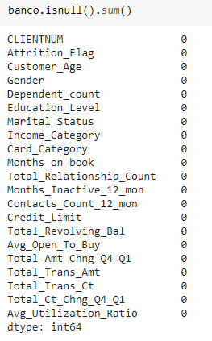
B. Exploración de datos
> Se tiene:
6 variables categóricas y 15 numéricas
> No existen datos nulos
> No hay clientes duplicados

Slide 17
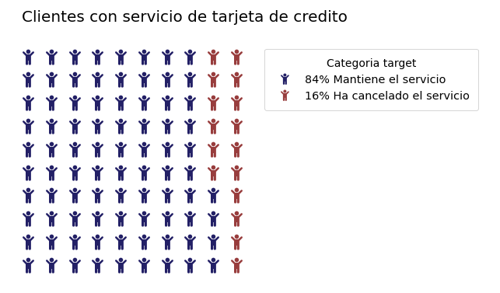
C. Elaboración de gráficos

Slide 18
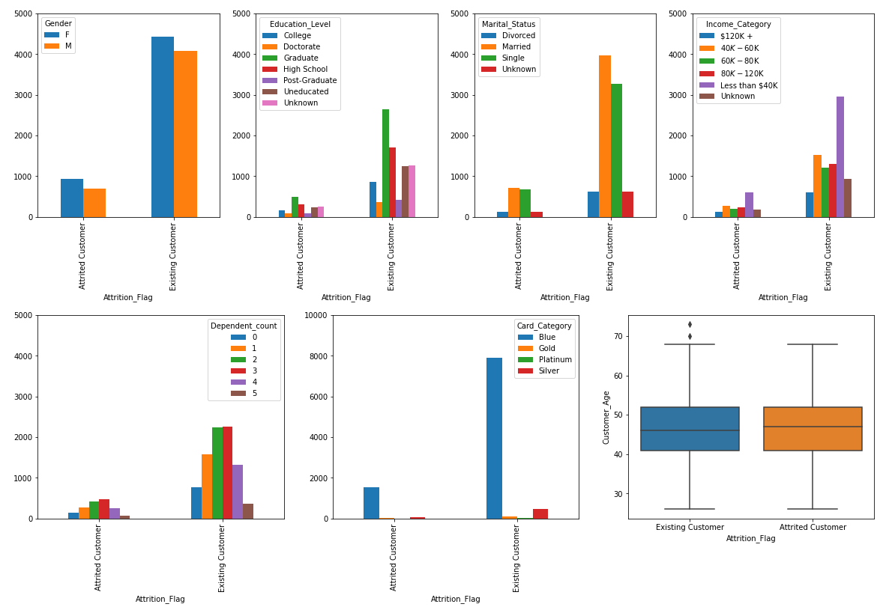
Histograma para las variables categóricas

Slide 19
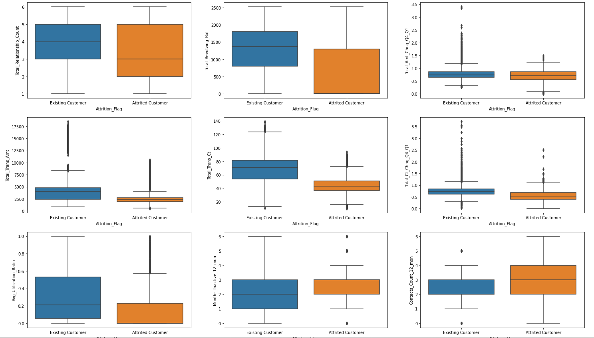
Boxplot para variables numéricas

Slide 20
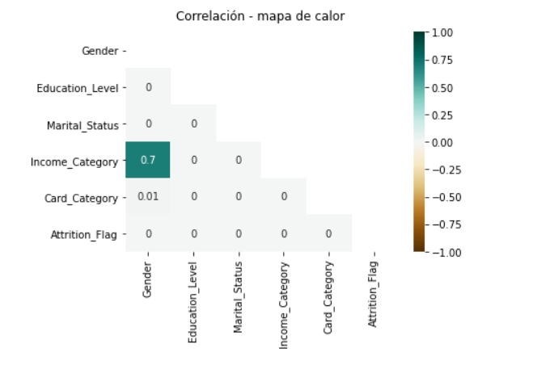
D. Análisis de Correlación
- Variables categóricas

Slide 21
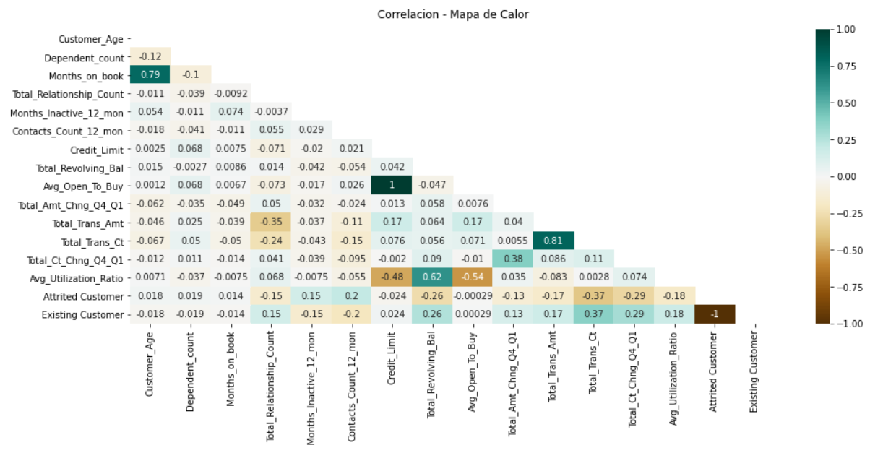
- Variables numéricas

Slide 22
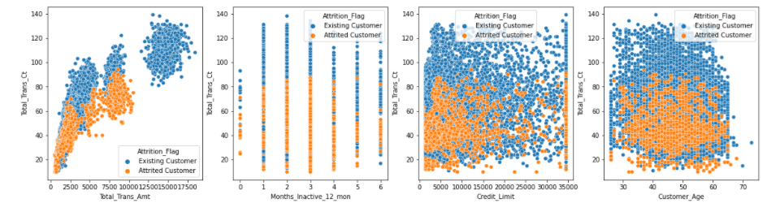
E. Resultado del análisis exploratorio

Slide 23
Preparación de los datos

Slide 24
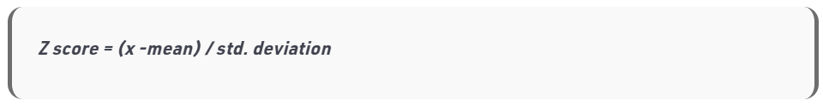
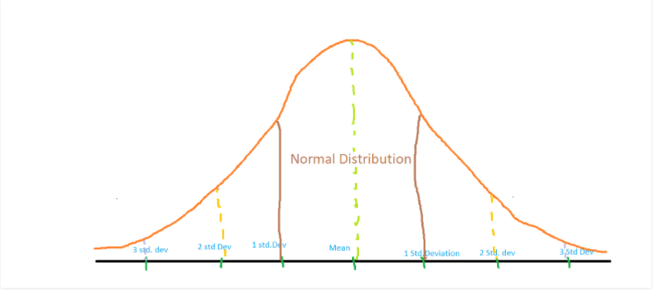
Preparación de los datos
Tratamiento de Outliers: En nuestro caso se aplicó el Z - score. En nuestro caso era cerca del 8% por lo que se procedió a eliminarlos mediante esta técnica.

Slide 25
LabelEnconding: En la codificación de nuestras variables categóricas se utilizó el método conocido como labelEnconding el cual en grandes rasgos le asigna un valor numérico a cada categoría.
Marital_Status | Encoding
Divorced | 0
Married | 1
Single | 2
Unknown | 3

Slide 26
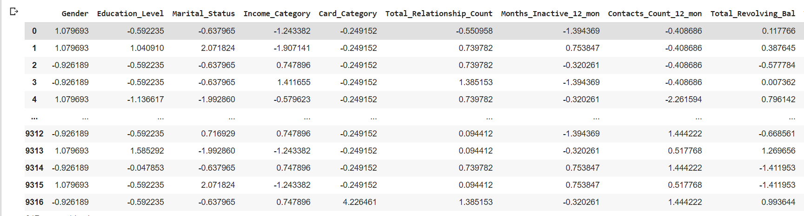
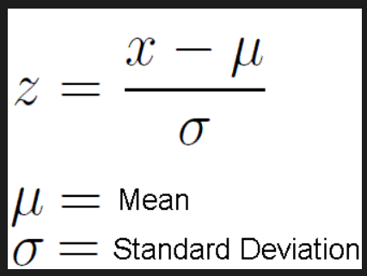
Normalización de los datos: Para este caso se usó la estandarización estándar la cual sustrae la media de la observación y la divide entre la desviación estándar

Slide 27
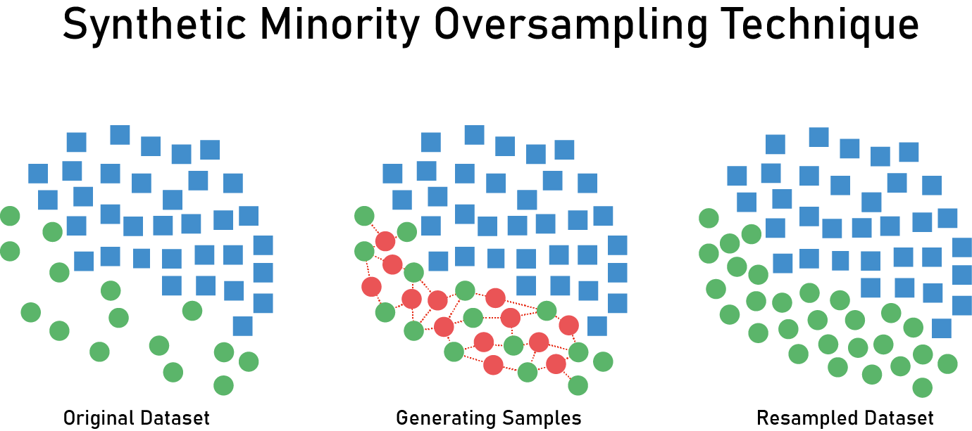
Técnicas de Balanceo de Datos: En nuestro caso aproximadamente el 16% de nuestra base era considerado como un cliente que ‘fuga’ por lo que se utilizó el Método SMOTE para generar datos sintéticos de la clase minoritaria.

Slide 28
Modelo

Slide 29
Modelamiento
Algoritmos a desarrollar:
Random Forest(RF)
Regresión Logística(RL)
Light GBM(LGB)
Gradiente Boosting(GB)
Catboost(CB)

Slide 30
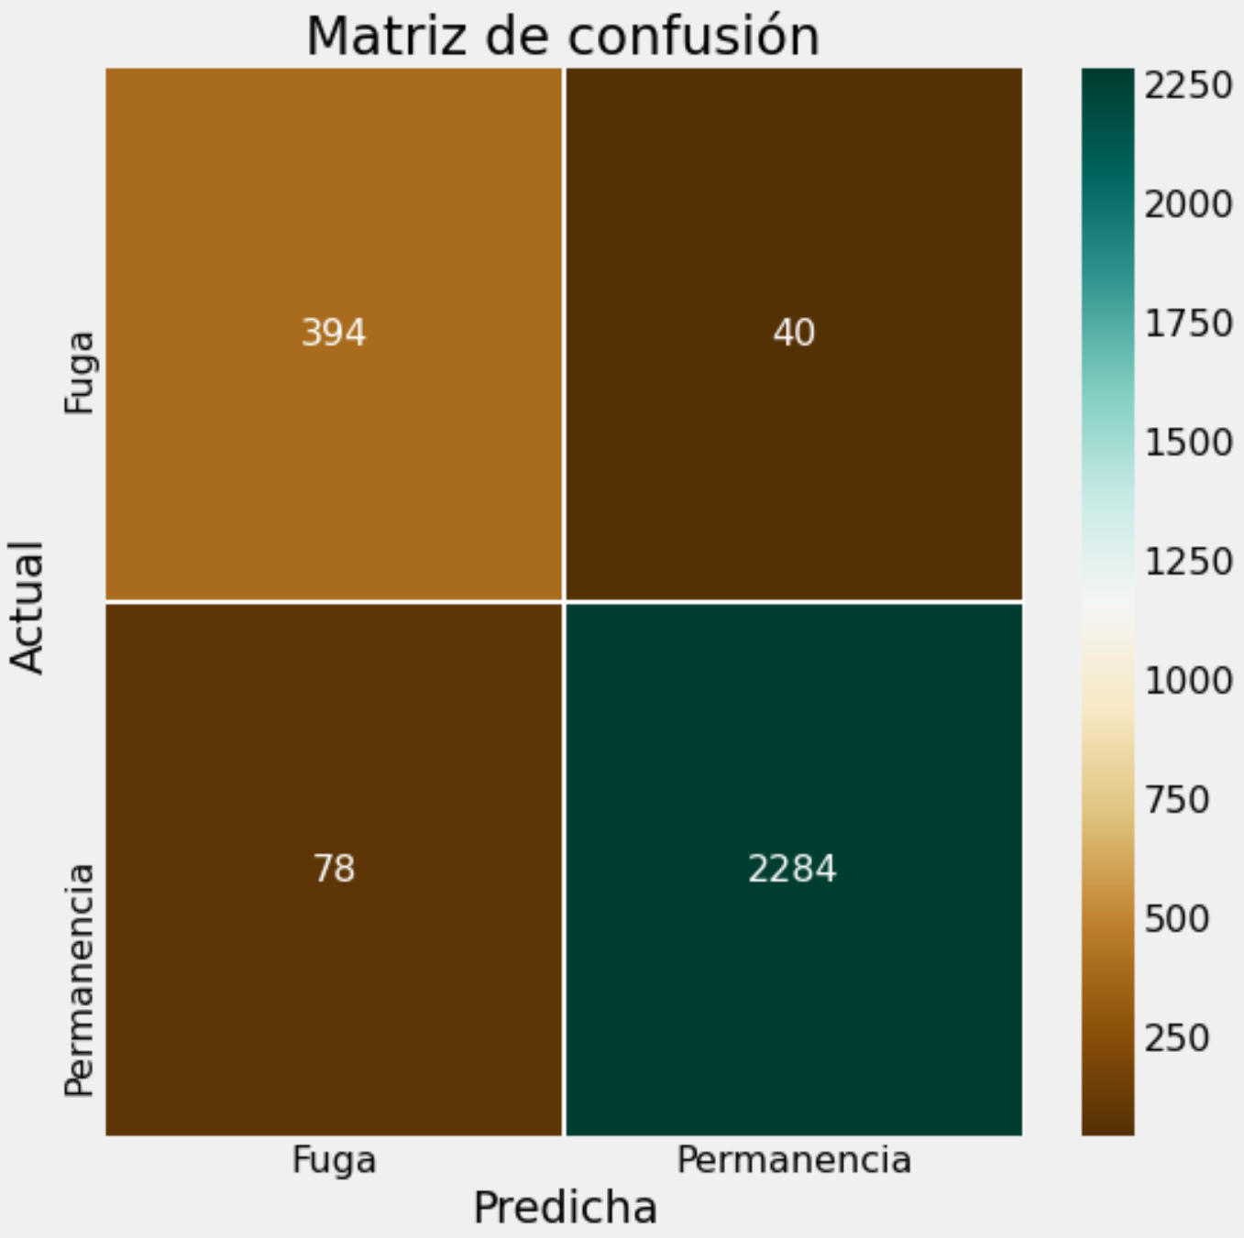
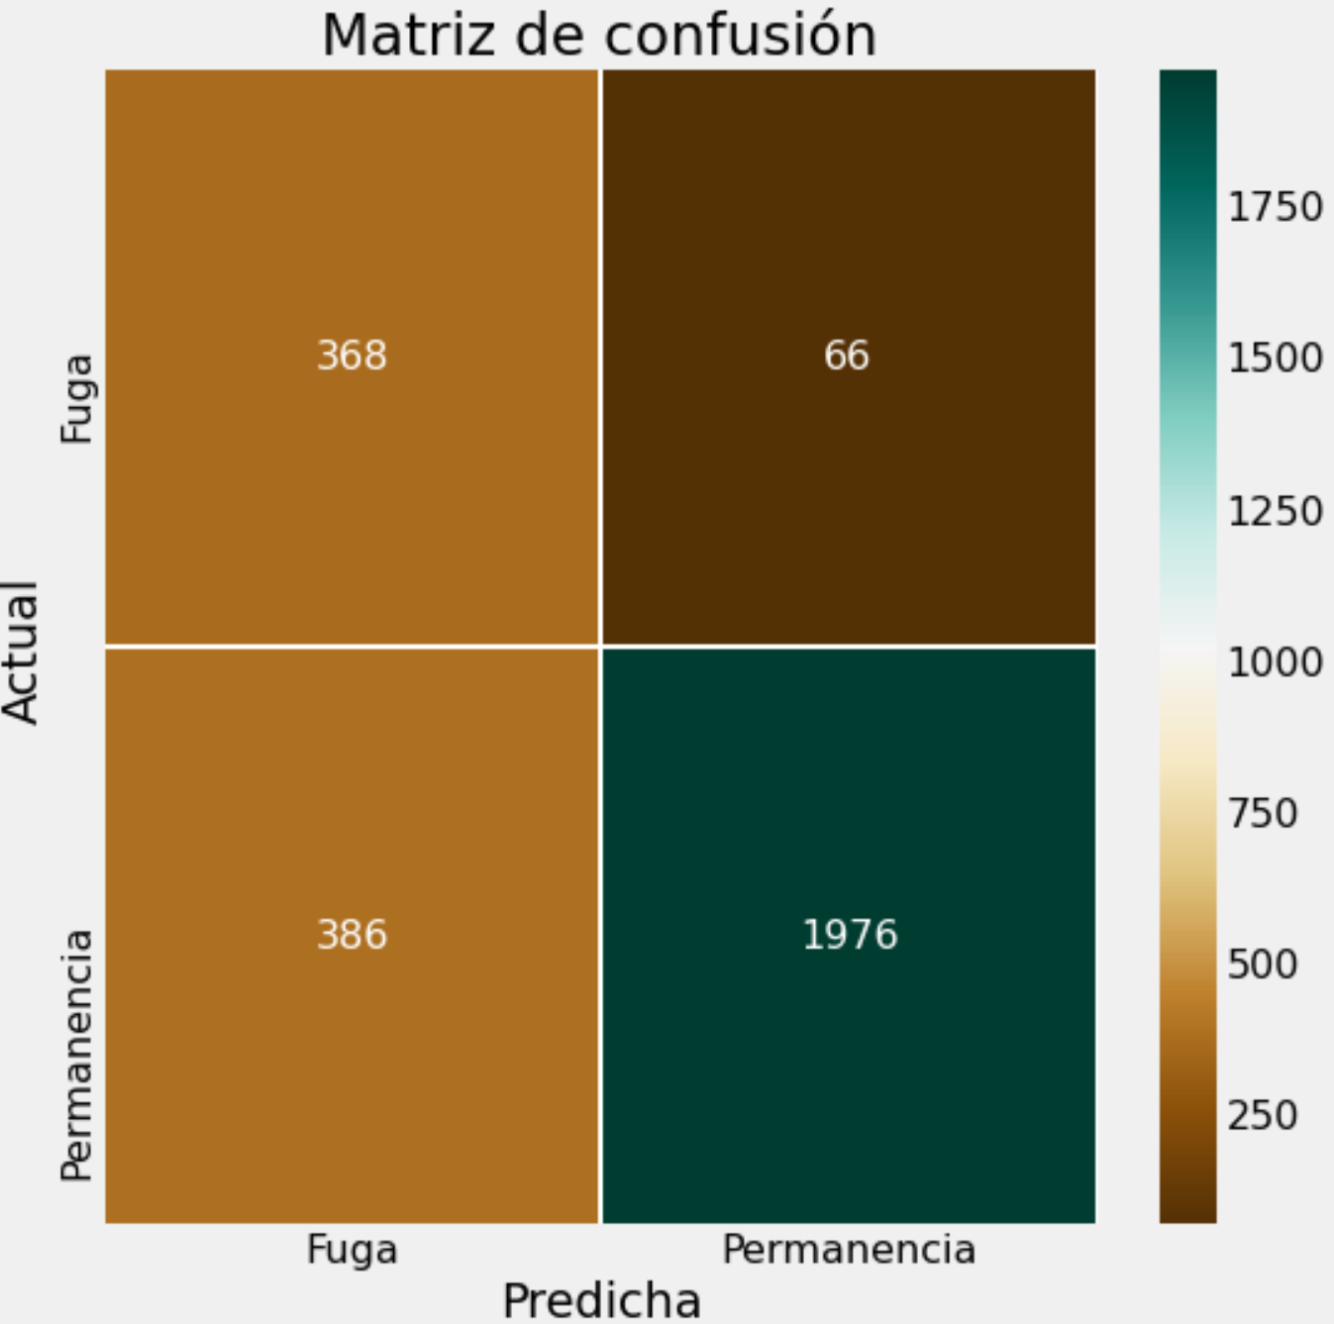
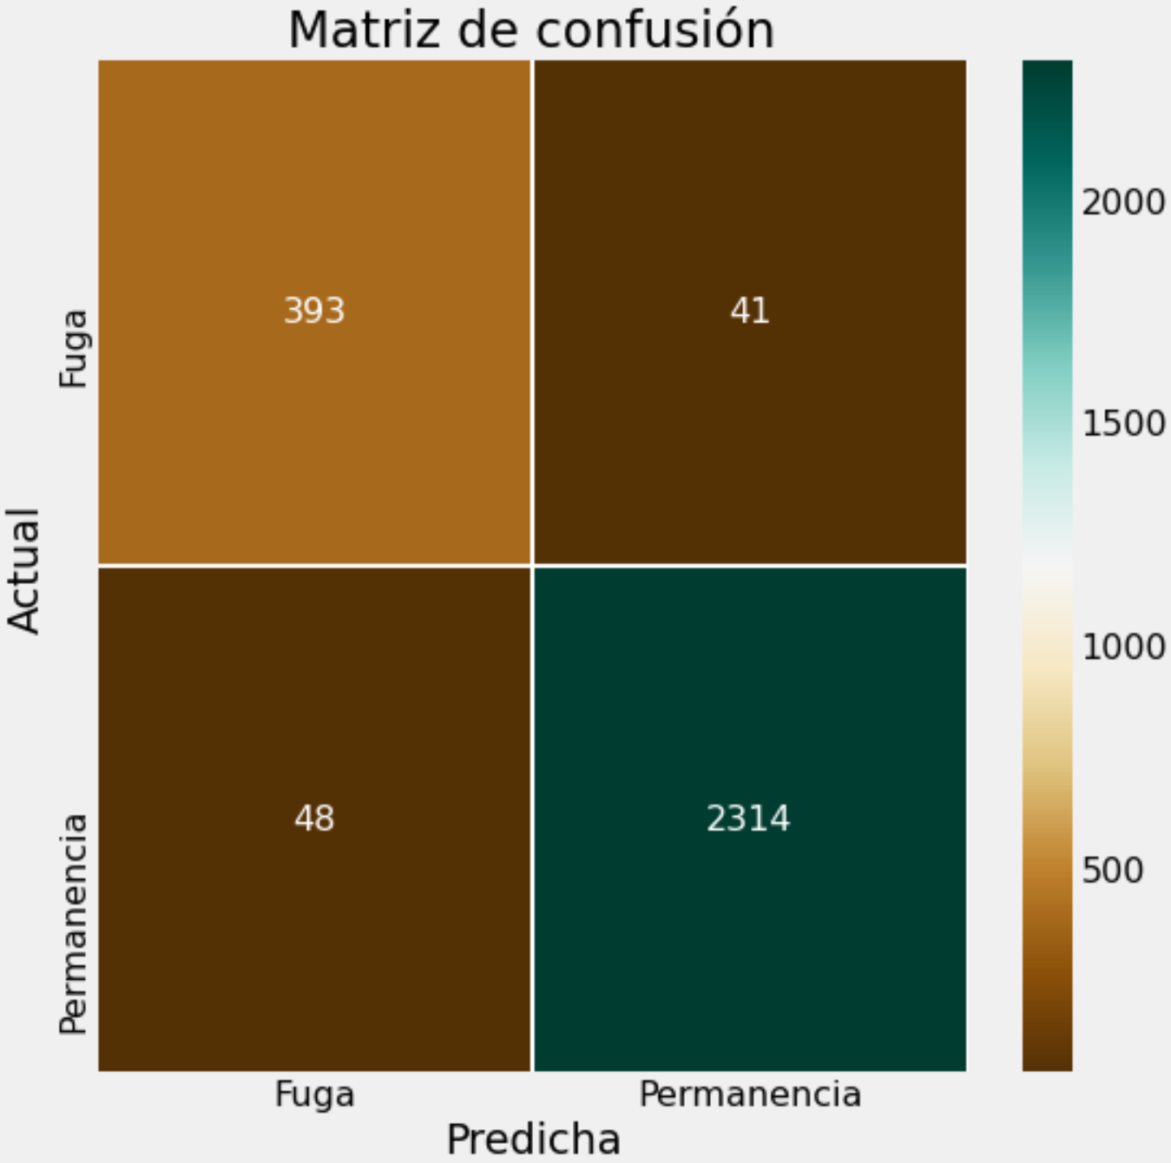


Comparación de matriz de confusión
RF
RL
LGB
GB
CT

Slide 31
Matriz de confusión y curva roc
Matriz de confusión:
Herramienta muy útil para valorar cómo de bueno es un modelo clasificando basado en aprendizaje automático.
Curva ROC:
Es una representación gráfica de la sensibilidad o razón de verdaderos positivos frente a la especificidad o razón de verdaderos negativos para un sistema clasificador binario.

Slide 32
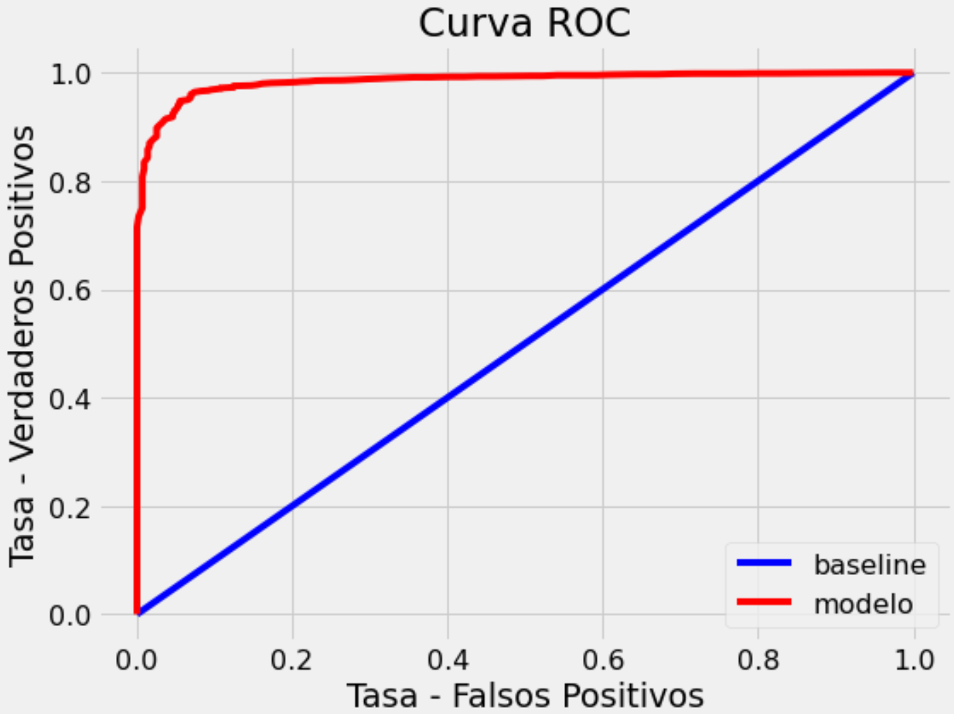
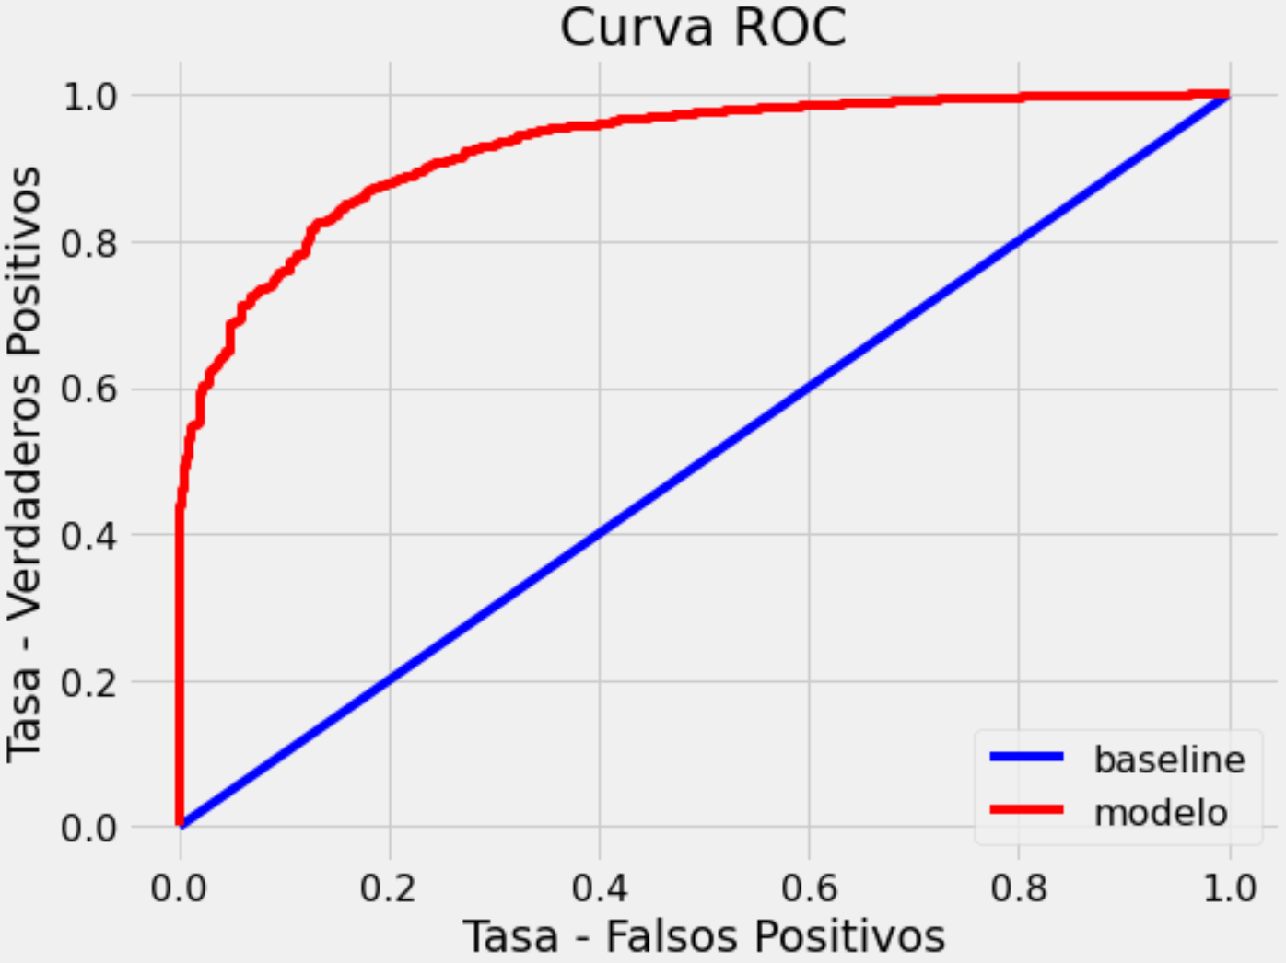

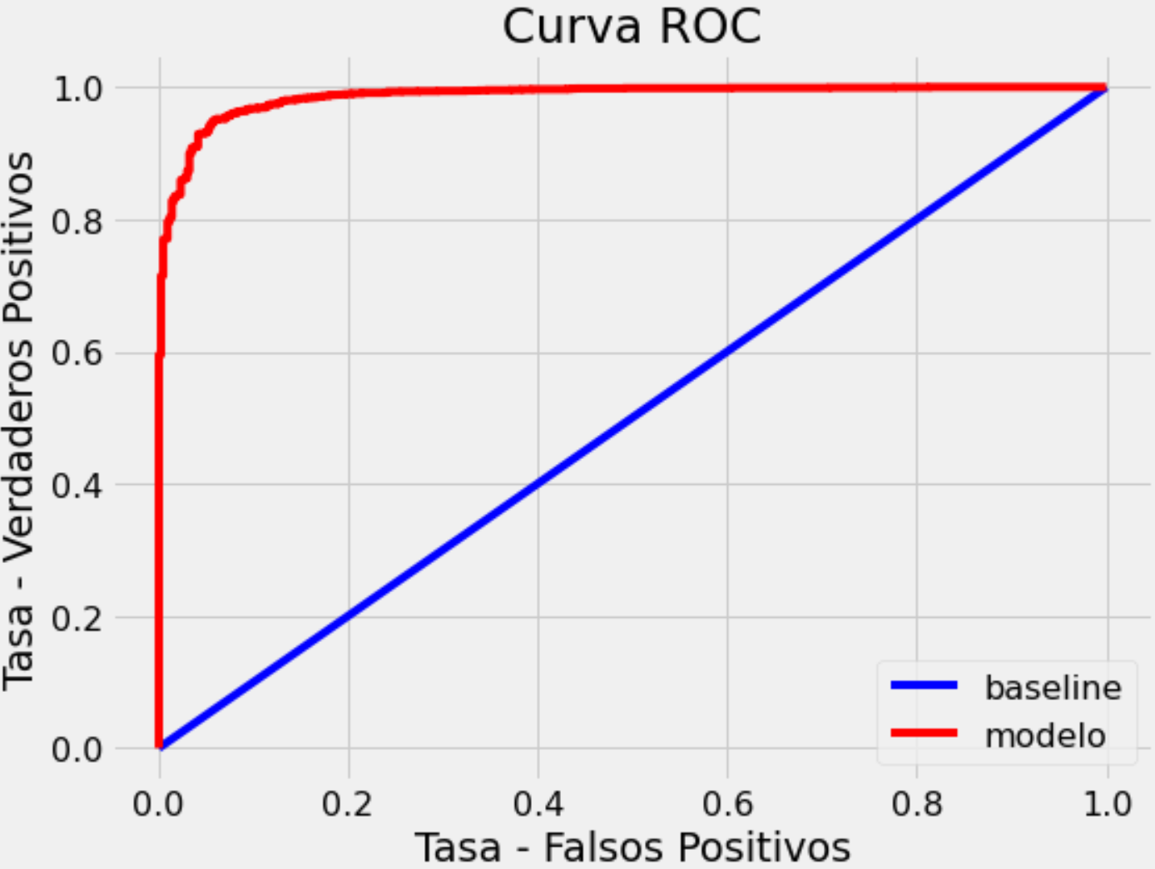

Comparación de la curva ROC
RF
RL
LGB
GB
CB

Slide 33
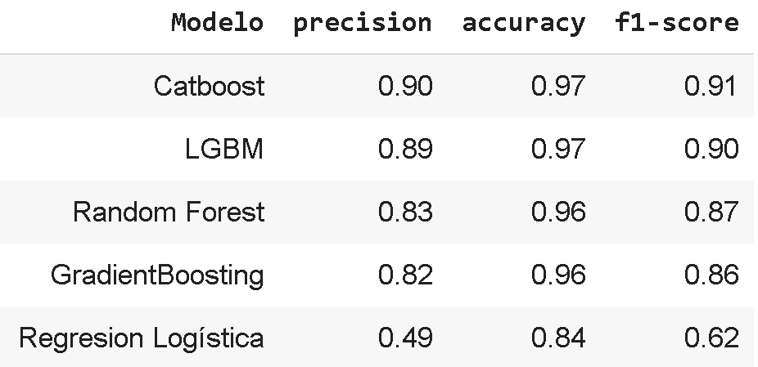
Comparación de métricas

Slide 34
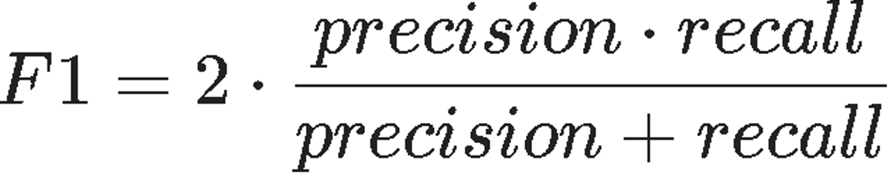
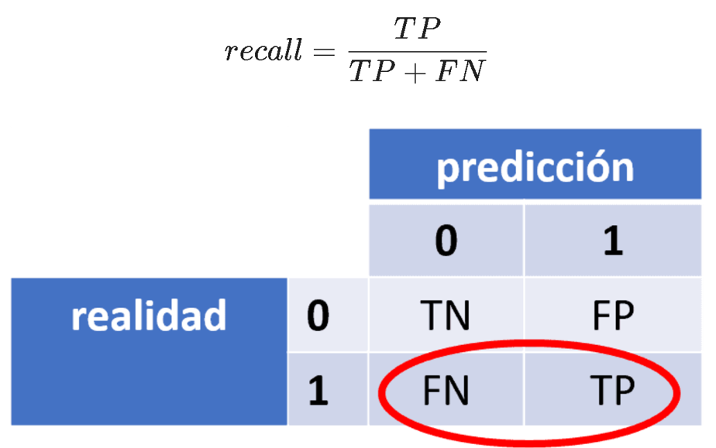
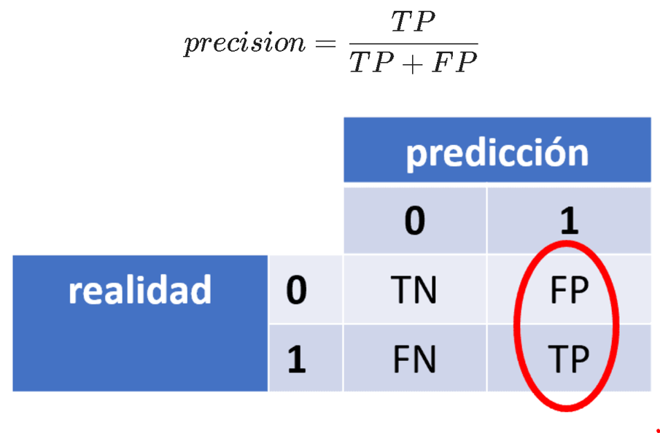
Comparación de métricas

Slide 35
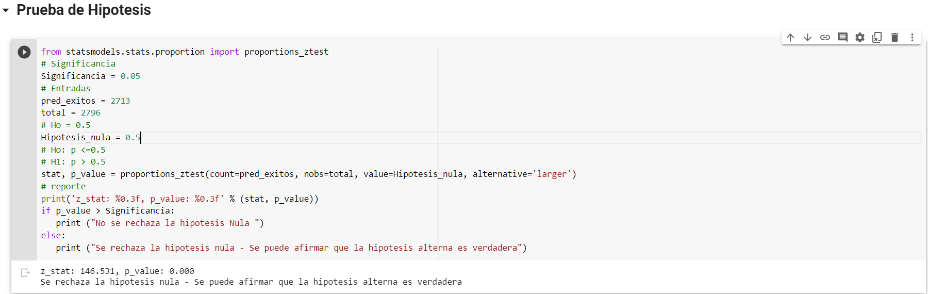
PRUEBA DE HIPÓTESIS
Comentario: Se puedo observar que en efecto lo que buscamos demostrar que un modelo nos ayudará en más de 50% es correcto. Y existen pruebas estadísticas para afirmarlo.

Slide 36
Conclusiones y Recomendaciones

Slide 37

Conclusiones
Luego de obtener los datos, analizar, transformar, modelar y comparar modelos, podemos afirmar lo siguiente:
Cuando un cliente tiene un menor uso de su tarjeta y a la vez se le ha ofrecido una línea de crédito menor es mucho más probable que abandone el servicio de tarjeta de crédito.
Nuestro mejor modelo para la clasificación de la permanencia o fuga de un cliente para el servicio de tarjeta de crédito, según la métrica f1-score será el modelo catboost el cual nos arroja un valor de 0.91, para la categoría de interés el cual es, 'Attried Customer'(fuga).

Slide 38

Sería recomendable tener el comportamiento histórico de los clientes en el banco, dentro de nuestra base de datos, para un mejor análisis y poder clasificar no solo en permanencia y fuga sino también poder clasificar con clientes que se encuentren propensos a la fuga y de esta forma tener una mejor alternativa para la toma de decisiones.

